Slide 1
История появления песни
«Белые панамки»
Автор дидактического материала
музыкальный руководитель МДОУ «Сланцевский детский сад № 3»
Пекарева Татьяна Анатольевна
1 кв.категория

Slide 2
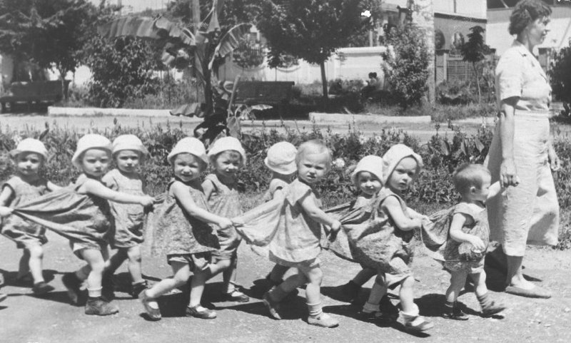
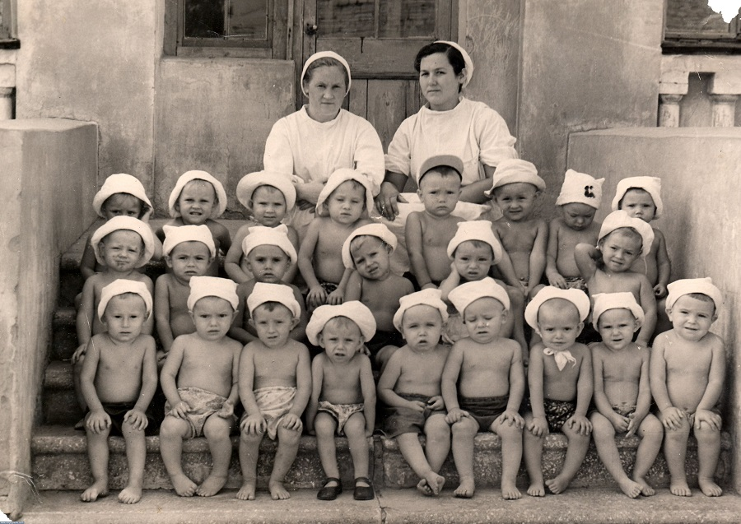
Знакомство с песней (прослушивание песни)
« Белые панамки»
https://www.youtube.com/watch?v=RicdeDJKIXM

Slide 3
Одним из трагических периодов в 20 веке была Великая Отечественная война 1941-1945 годов. 8 сентября 1941 года фашисты прорвались к южному берегу Ладожского озера. Ленинград оказался полностью блокирован с суши. замкнулось блокадное кольцо начались 900 страшных дней блокады.
В Ленинграде оставалось 400 тыс. детей – от младенцев до школьников и подростков.
Варвара Вольтман-Спасская (1901–1966) «В кольце»
«Блокадный дневник 1941–1945»
«Мы детишек поспешно вывозим…»
Мы детишек поспешно вывозим,
Метим каждый детский носочек,
И клокочет в груди паровоза
Наша боль — дети едут не в Сочи,
Не на дачу к речным излучинам,
К желтоглазым круглым ромашкам,
К золотисто-шёлковым лютикам,
Что весь день головёнками машут,
Не к прогулкам на быстрых лодках
По спокойным зеркальным водам,
Не на летний привычный отдых
Перед новым учебным годом.
Но восток уходят составы,
Чтоб спасти ленинградских детишек…..

Slide 4
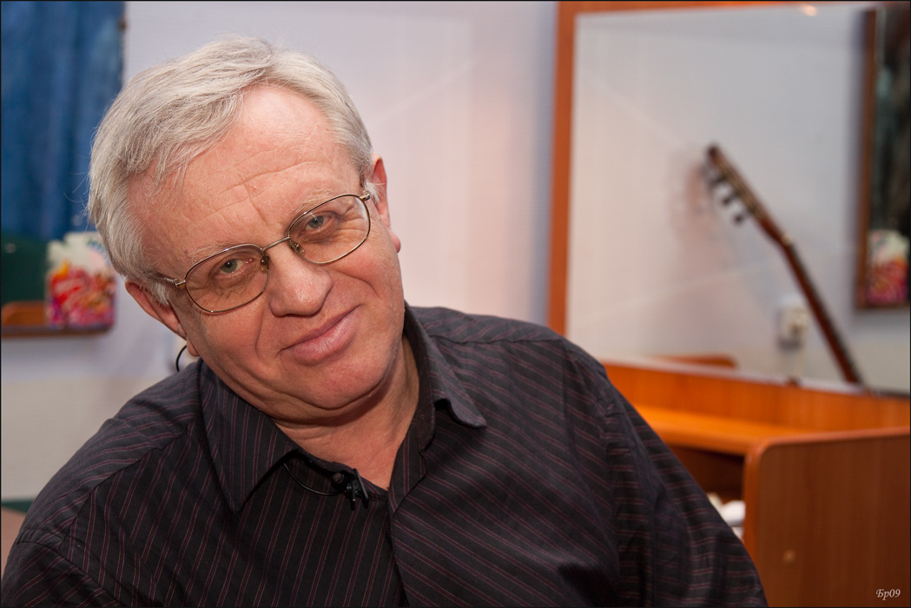
Великая Отечественная война оставила в памяти людей много горьких воспоминаний о пережитом. Тема войны запечатлена в картинах художников, в скульптурах, в литературных и музыкальных произведениях писателей, поэтов, композиторов. Не прошла стороной тема страшной войны талантливого поэта-песенника Егорова Вадима Владимировича. Он знает тяготы голодного послевоенного детства не понаслышке, помнит рассказы отца и деда о войне и воплотил их в поэтические и музыкальные произведения.

Slide 5
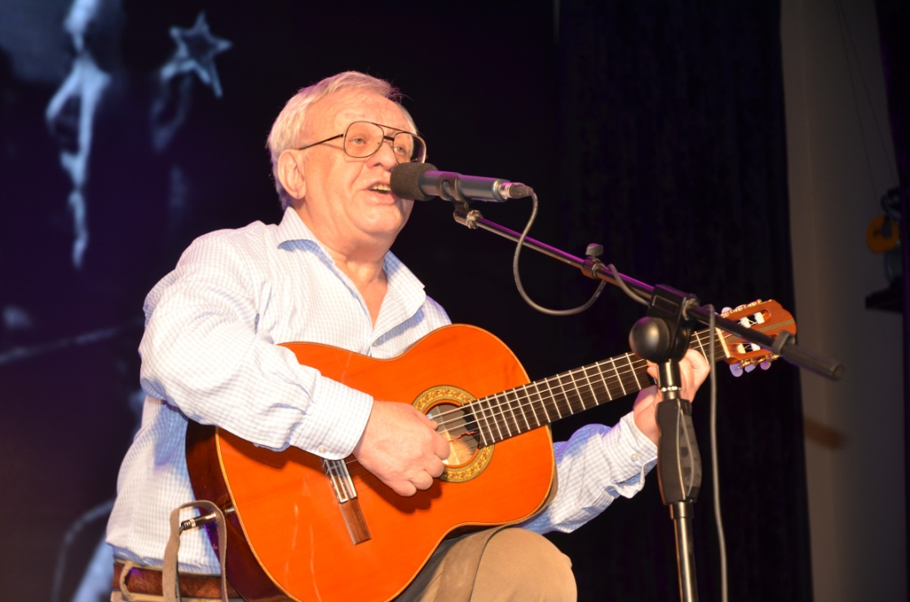
Вадим Егоров родился 7 мая 1947 года. Занимался музыкой по классу скрипки. С 14 лет начал писать серьезные стихи. А в 16 лет Вадим Егоров создал свою первую песню. В его стихах война, бои, гибель солдат представлены через восприятие погибших: прямо от их лица или авторскими словами. Вадим Владимирович Егоров обладатель национальной общественной премии в области авторской песни «Благодарность», присуждаемой за «выдающийся вклад в золотой фонд авторской песни», золотой медали «Бард России». Главной темой̆ его концертнои ̆ деятельности являются песни о войне

Slide 6
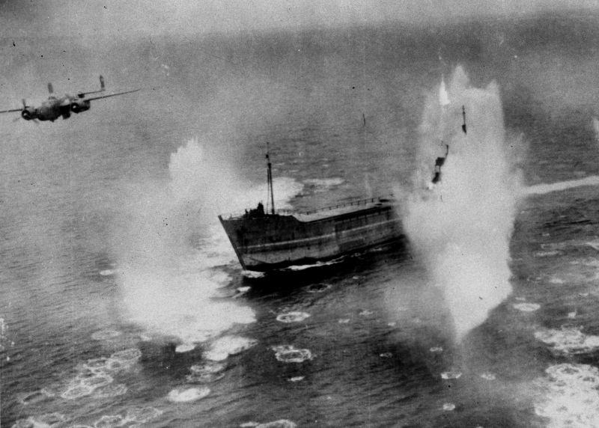
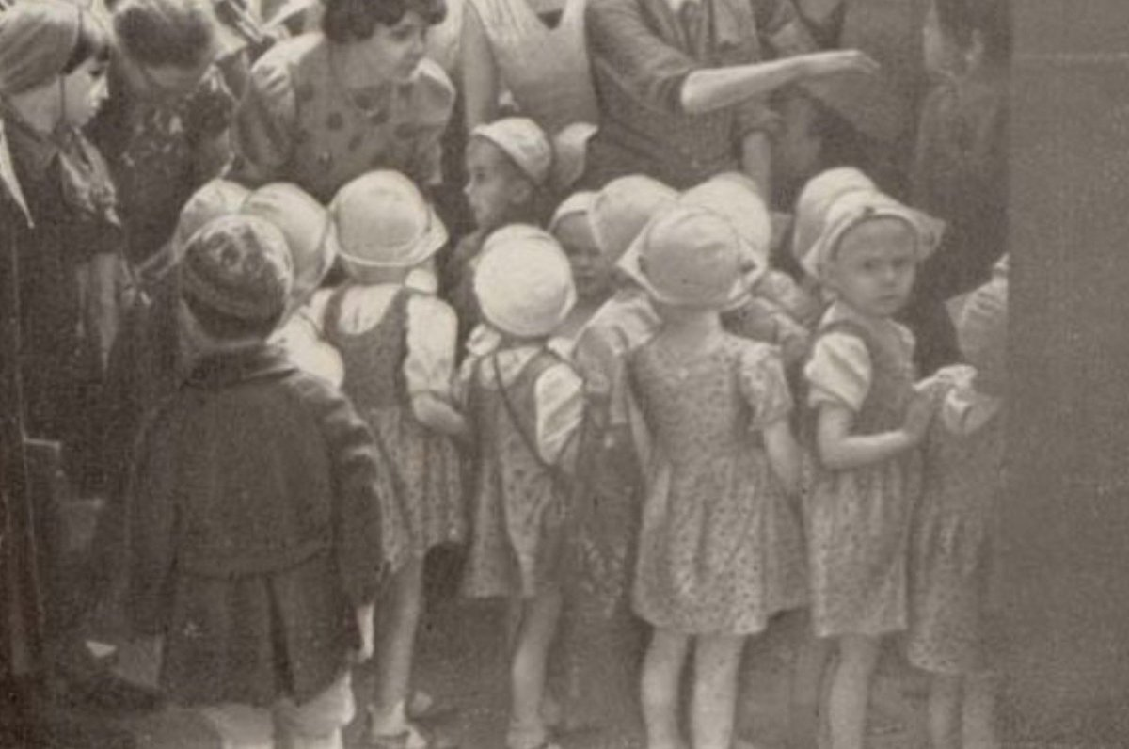
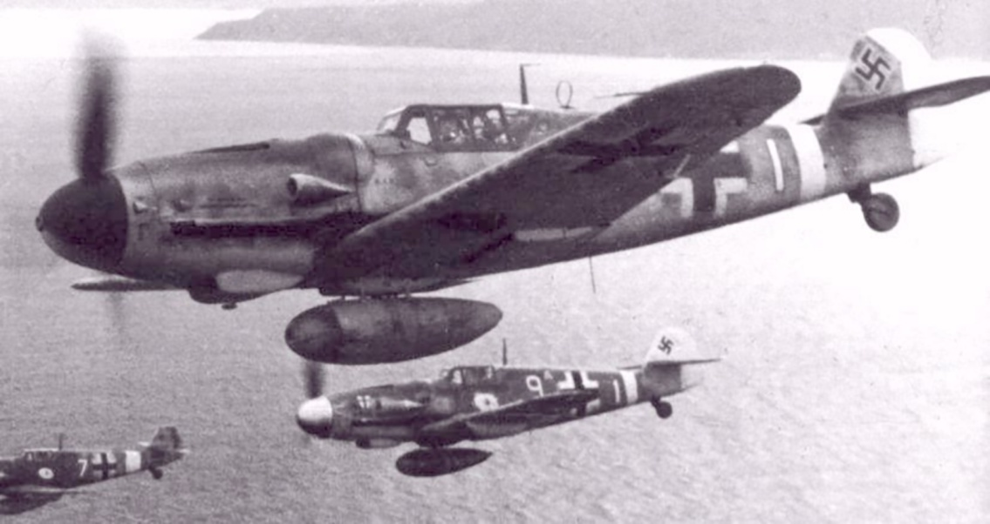
Песню «Белые панамки» Вадим Егоров написал по рассказу дедушки – очевидца страшной трагедии, происшедшей теплой осенью 1941 года на Ладожском озере. Дедушка был организатором эвакуации малышей детских садов из Ленинграда в тыл. Послушайте этот рассказ (читает педагог)

Slide 7
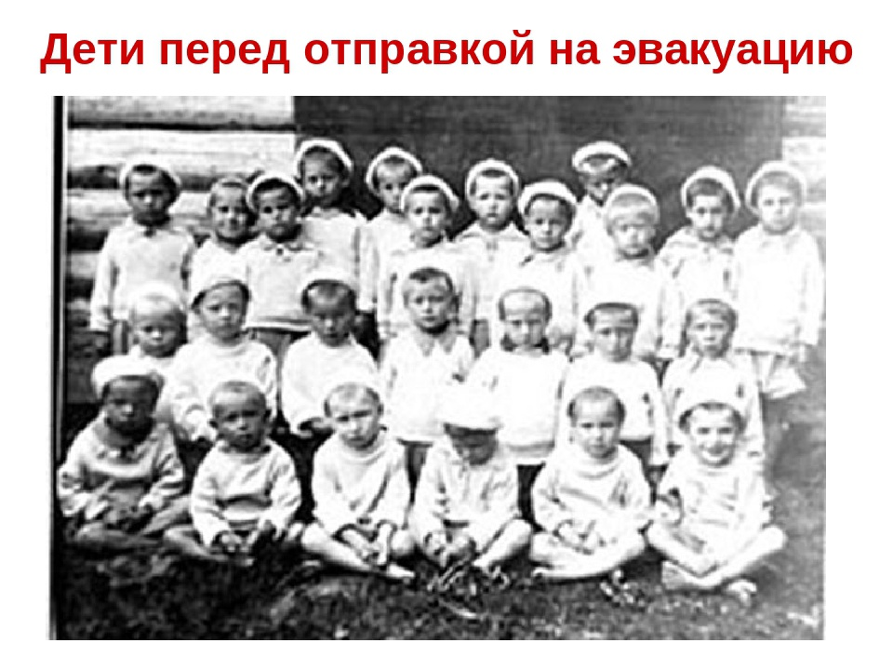
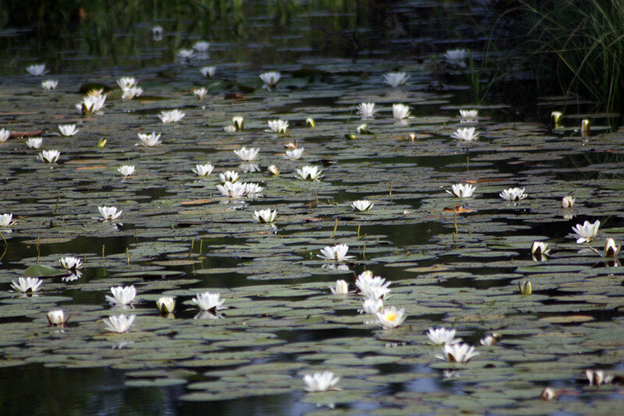
Этот рассказ затронул душу Вадима Егорова, и долго не проходило состояние горя от потери. Как- будто погибли его братишки и сестрёнки. Вскоре зародились слова: (читает воспитанник подготовительной группы)

Slide 8
Сегодня эта песня одна из самых известных песен Вадима Егорова. «Белые панамки» звучит как реквием по всем погибшим на войне детям . Давайте ее еще раз прослушам.

Slide 9
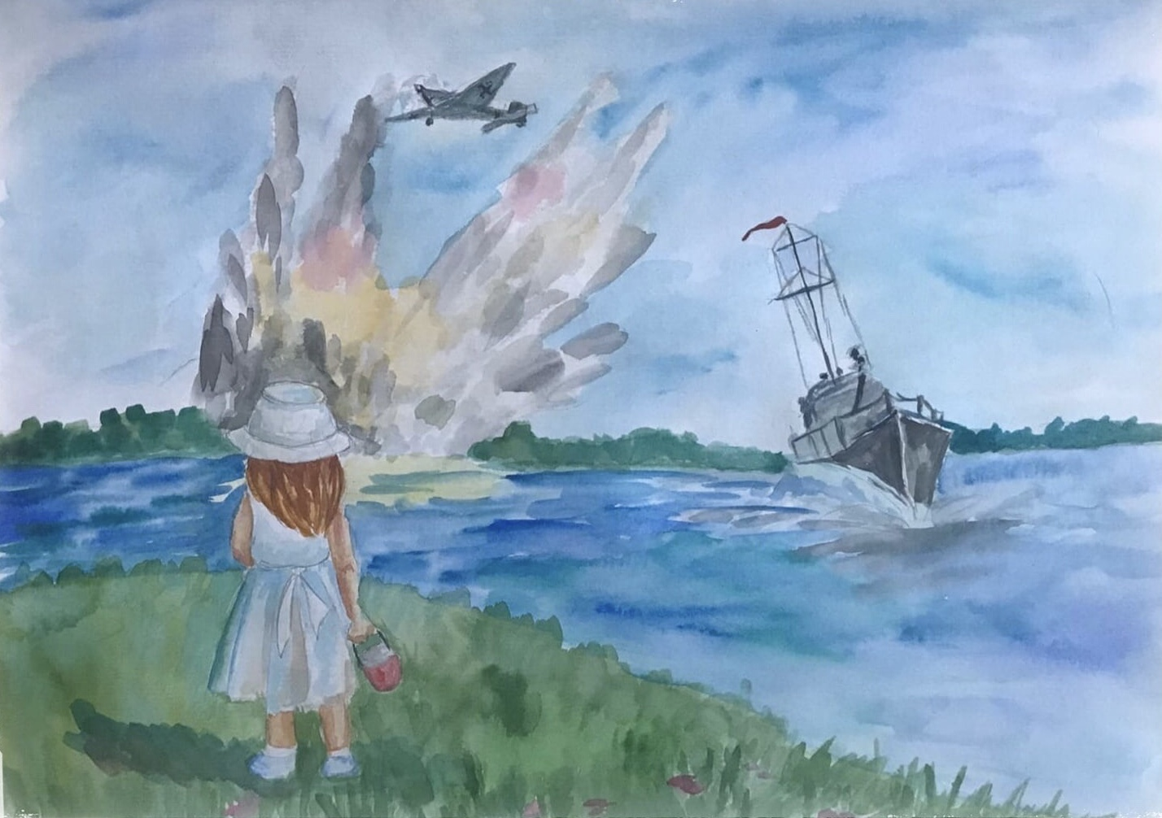
Предложить ребятам нарисовать рисунок по впечатлениям от песни «Белые панамки»

